Slide 1
Магістерська дисертація на тему:
Удосконалення виробничої логістики на підприємстві ТОВ «МЕНТА»
Виконав: студент VI курсу, групи ММ-71мп
Степанов О. В.
Керівник: к.т.н., ст. викладач
Проценко П.Ю.

Slide 2
Проблематика роботи
Актуальність теми обумовлена важливістю розуміння функціонування підприємства як логістичної системи, яка має свій набір елементів і унікальних зв’язків між ними, а також між системою і її оточенням. Система, як цілісний організм потребує організованого управління, щоб досягати поставлені перед нею цілі, і щоб результати її діяльності відповідали стандартам якості.
Мета дослідження: Аналіз та вдосконалення логістичної діяльності виробничого підприємства ТОВ «Мента».
Завдання:
Розглянути особливості організації та здійснення постачальницької, виробничої та розподільчої діяльності організації ТОВ «Мента»
Оцінити ефективність виконуваних підприємством робіт
Виявити проблеми в логістичній діяльності та запропонувати рішення щодо їх усуненню.
Об'єктом даної роботи є логістична система виробництва трансформаторів підприємства ТОВ «Мента».
Предметом виступає вдосконалення логістичної діяльності ТОВ «Мента».

Slide 3
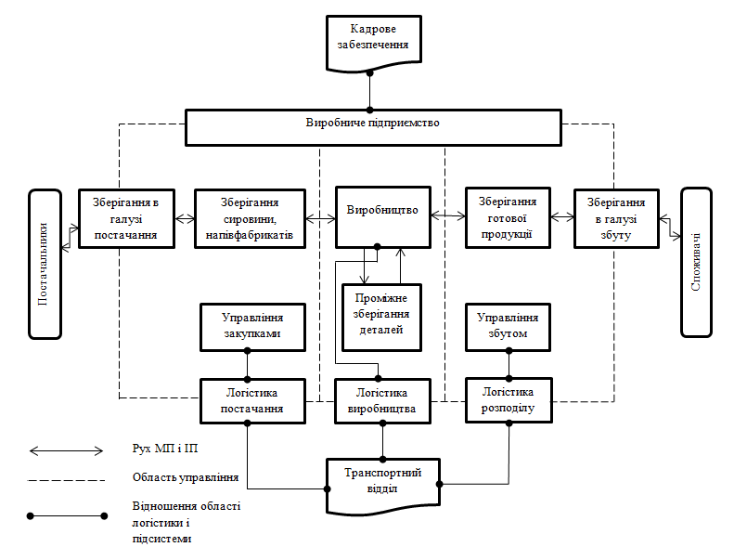
Схематична модель логістичної системи виробничого підприємства

Slide 4
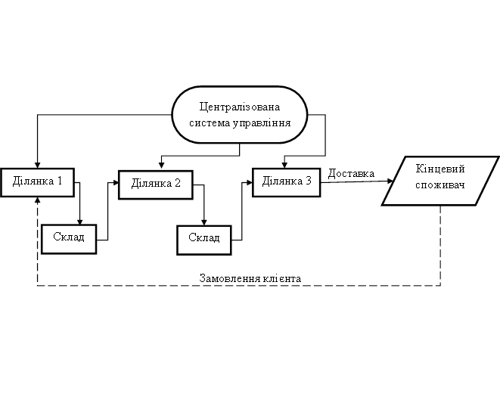
Схеми логістичних систем
Виштовхуюча
Витягаюча

Slide 5
Показники діяльності підприємства за 2015-2017 рр.
Показник | 2015 | 2016 | 2017 | Приріст 15/16 % | Приріст 16/17 %
Об’єм реалізації продукції | 4 108 125,75 | 13 043 487,22 | 9 978 486,48 | 217 | -24
Чисельність робітників | 18 | 28 | 25 | 56 | -11
Продуктивність праці 1-го працівника | 228 229 | 465 839 | 399 140 | 104 | -14
Фонд заробітної плати | 2 124 577,00 | 5 715 885,00 | 5 052 490,94 | 169 | -12
Середньорічна з/п на 1-го працівника | 118032 | 204138,75 | 202099,64 | 73 | -1
Загальні витрати | 1 145 051,83 | 4 868 581,44 | 3 404 532,49 | 325 | -30
Витрати на 1 євро. Реалізації продукції | 0,279 | 0,373 | 0,341 | 34 | -9
Прибуток до оподаткування | 838 496,92 | 2 459 020,78 | 1 521 463,05 | 193 | -38

Slide 6
Логістична система підприємства
Макрологістична система підприємства являє собою інфраструктуру, що охоплює ринок матеріальних ресурсів і ринок збуту готової продукції.
Мікрологістична система представлена у вигляді наступних основних підсистем: закупівля, виробництво і збут.

Slide 7
Потенційна зміна логістичних витрат
Показник (вид витрат) | Базовий варіант | Проектний варіант
Розмір замовлення, т. | 5 | 15
1. Витрати, пов'язані з доставкою запасу, грн. | 2100 | 700
1.1 Витрати, пов'язані з доставкою однієї партії, грн. | 350 | 350
1.2 Кількість замовлень за період | 6 | 2
2 Витрати, пов'язані зі зберіганням запасу, грн. | 1750 | 3375
2.1 Вартість зберігання одиниці запасу протягом періоду, грн. | 700 | 450
2.2 Середній рівень (залишок) запасу, т. | 2,5 | 7,5
3 Витрати, пов'язані із закупівлею запасу, грн. | 8750 | 16875
3.1 Потреба в запасі на період, т. | 30 | 30
3.2 Закупівельна ціна одиниці запасу, грн. | 3500 | 2250
Разом логістичних витрат, грн. | 117600 | 74950

Slide 8
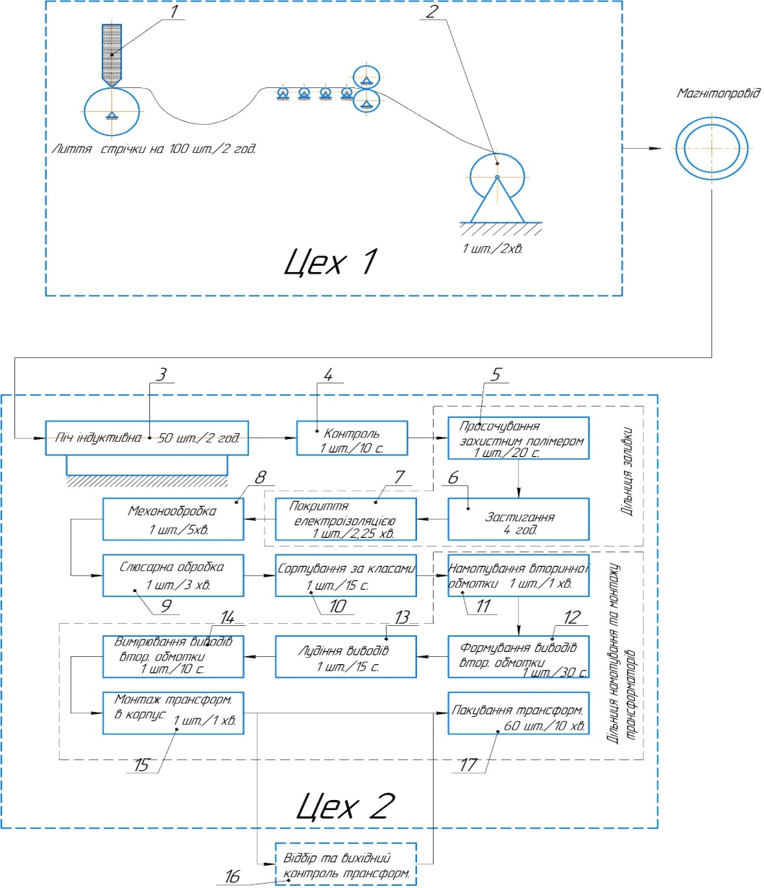
Виробничий цикл виготовлення трансформаторів

Slide 9
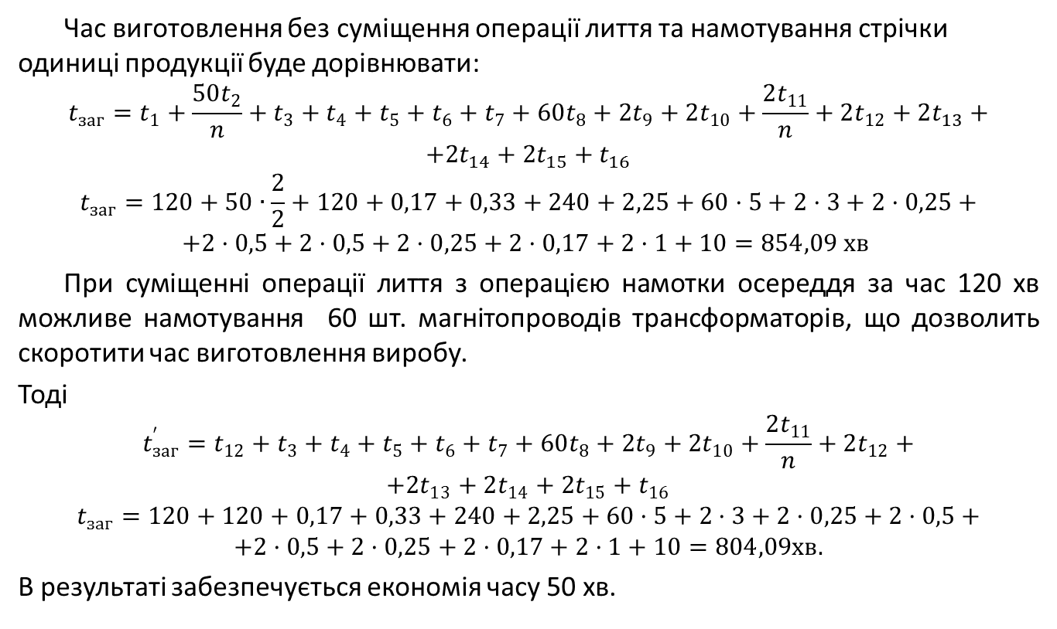
Аналіз часу виготовлення одиниці трансформатора та шляхи його скорочення
Час виготовлення без суміщення операції лиття та намотування стрічки одиниці продукції буде дорівнювати:
$$t_{заг}=t_{1}+\frac{50t_{2}}{n}+t_{3}+t_{4}+t_{5}+t_{6}+t_{7}+60t_{8}+2t_{9}+2t_{10}+\frac{2t_{11}}{n}+2t_{12}+2t_{13}+$$
$$+2t_{14}+2t_{15}+t_{16}$$
$$t_{заг}=120+50∙\frac{2}{2}+120+0,17+0,33+240+2,25+60·5+2·3+2·0,25+$$
$$+2·0,5+2·0,5+2·0,25+2·0,17+2·1+10=854,09 хв$$
При суміщенні операції лиття з операцією намотки осереддя за час 120 хв можливе намотування 60 шт. магнітопроводів трансформаторів, що дозволить скоротити час виготовлення виробу.
Тоді
$$t_{заг}^{′}=t_{12}+t_{3}+t_{4}+t_{5}+t_{6}+t_{7}+60t_{8}+2t_{9}+{2t}_{10}+\frac{2t_{11}}{n}+2t_{12}+$$
$$+{2t}_{13}+2t_{14}+2t_{15}+t_{16}$$
$$t_{заг}=120+120+0,17+0,33+240+2,25+60·5+2·3+2·0,25+2·0,5+$$
$$+2·0,5+2·0,25+2·0,17+2·1+10=804,09хв.$$
В результаті забезпечується економія часу 50 хв.

Slide 10
Гістограма часу виготовлення трансформатора при суміщенні операції лиття та намотки із стрічок магнітопроводів, та початковим варіантом виготовлення
Як видно з гістограми, час виготовлення зменшується на 6%.

Slide 11
Висновки
Якісне застосування логістичної системи сприяє ефективному розвитку будь-якого підприємства. Впровадження системи логістики дозволяє на 10-30% знизити собівартість продукції і на 30-70% скоротити обсяги матеріально-технічних запасів.
Аналіз підприємства ТОВ «МЕНТА» показав, що на підприємстві відсутня логістична служба, хоча б в особі одного фахівця. Що негативно впливає на логістичні процеси підприємства Рекомендується створити на підприємстві службу логістики, хоча б, в особі менеджера з логістики.
Аналіз виробничо-логістичної діяльності підприємства виявив як позитивні, так і негативні сторони логістичної системи підприємства. Основними недоліками логістичної системи є: затримки в постачаннях сировини і матеріалів, простої у виробництві, внаслідок затримки у виконанні замовлень, нераціональні внутрішньовиробничі перевезення. Служба логістики могла б вплив цих недоліків мінімізувати.
При визначені оптимального розміру замовлення сировини було встановлено, що основна увага в контролі та управлінні запасами повинна бути приділена найважливішим матеріалам – пруток із магніто-м’якого матеріалу і мідний дріт. Що стосується оптимального розміру партії збуту – за підрахунками він дорівнює 15т. За рахунок цього можна підвищити рентабельність продукції на 3%.
Ще одним варіантом по оптимізації логістичної діяльності підприємства є модернізація індуктивної печі, що дозволить поєднати дві операції виготовлення продукції в одну. А саме лиття та намотування магнітопроводу трансформатора. При суміщенні цих операцій, час виготовлення трансформатора зменшується на 6%. Відповідно зменшиться і час внутрішньо-виробничих транспортувань.

